Slide 1
チーム相馬
リメイク元
アストロロボSASA

Slide 2
ゲームタイトル
LeapRecoil
ジャンル ： 2Dアクションパズルシューティング
コンセプト ： 不自由な移動による緊張感

Slide 3



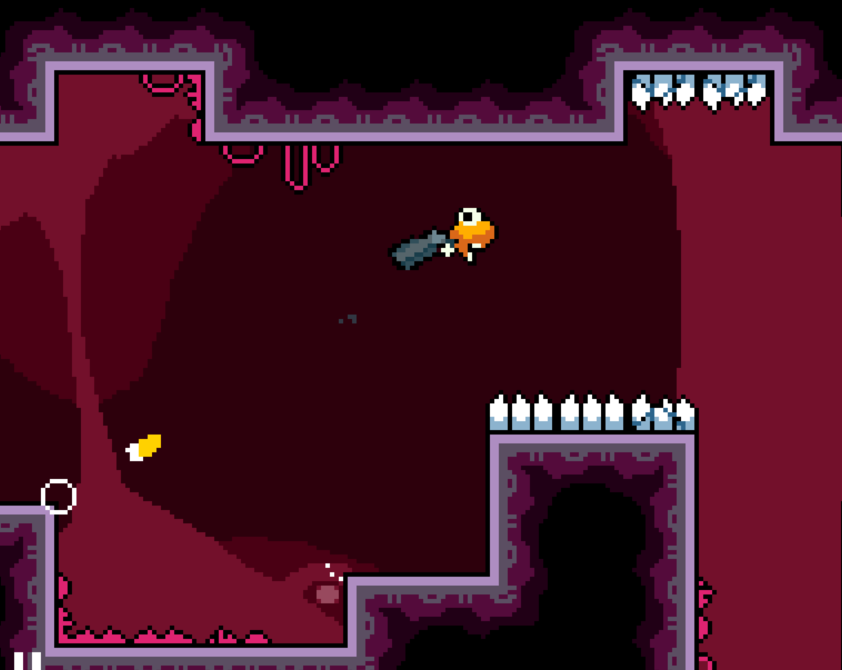
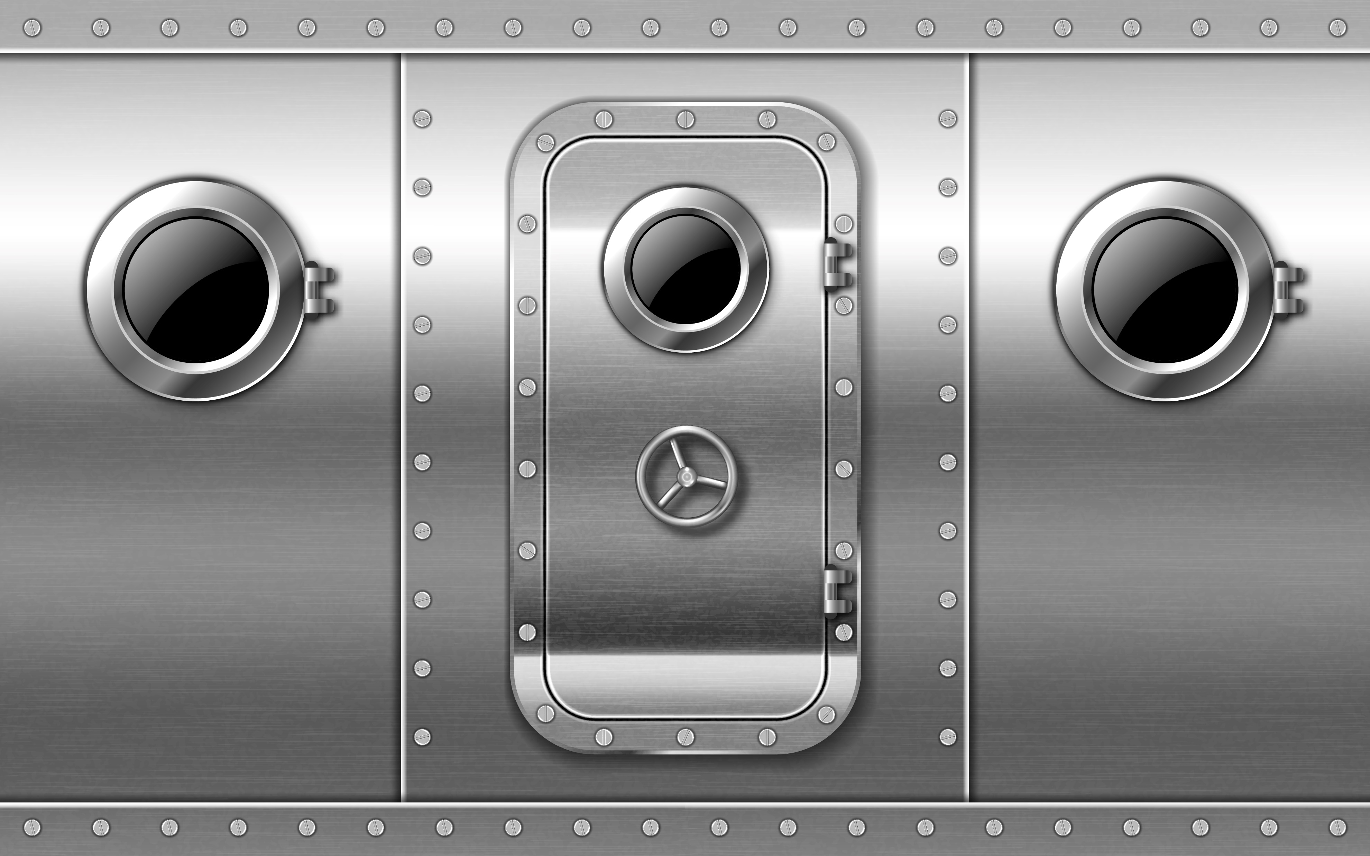



概要
敵の戦艦内部､あなたは人質を助けに潜入した。
しかし､戦艦内部は低重力！
銃の反動で移動して､
人質を助け
戦艦の脱出口を目指せ！

Slide 4
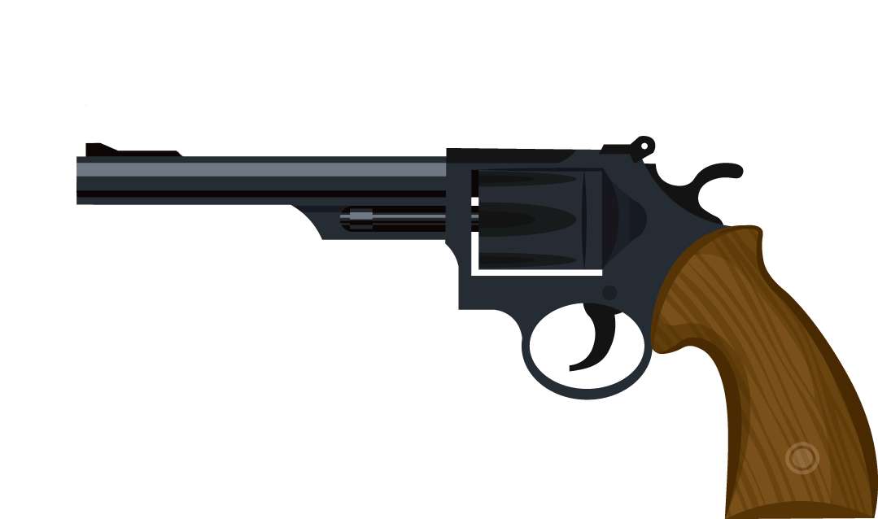
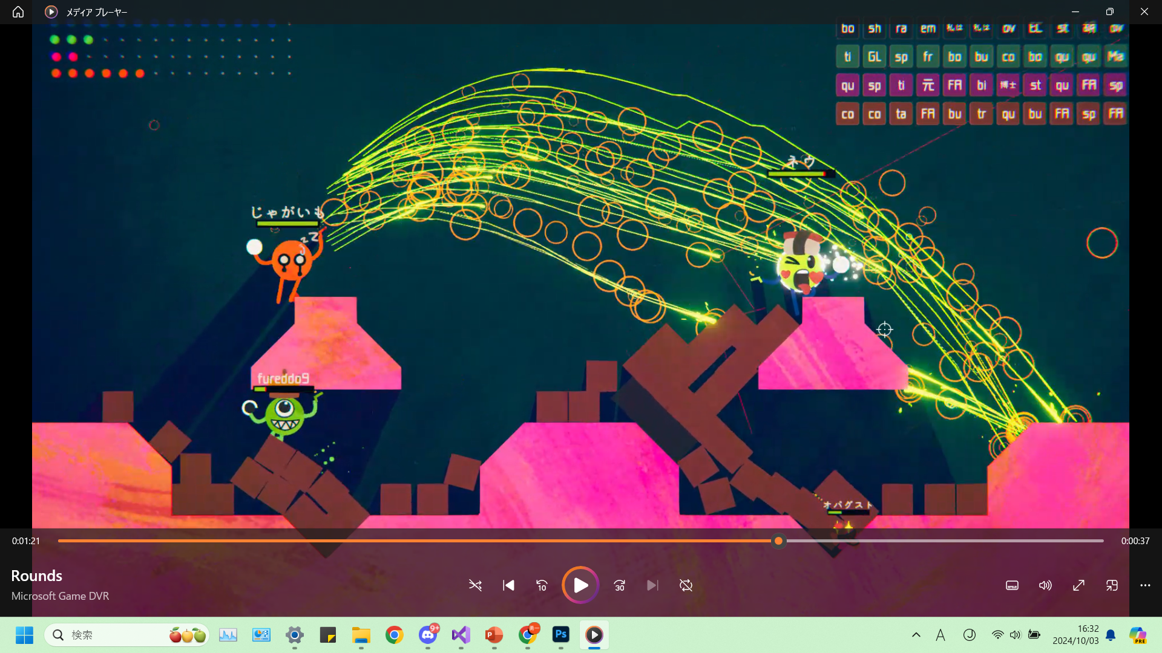
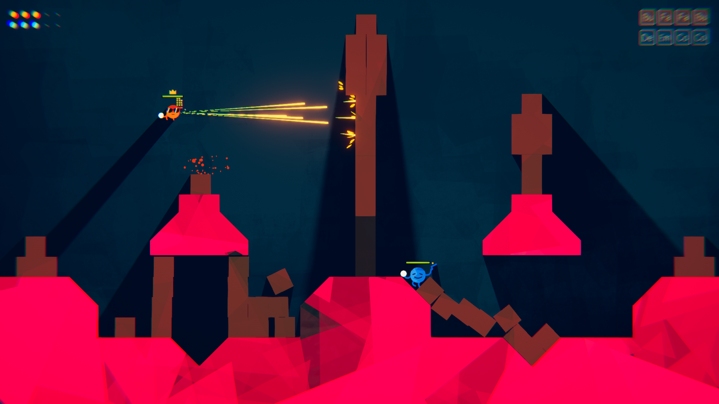
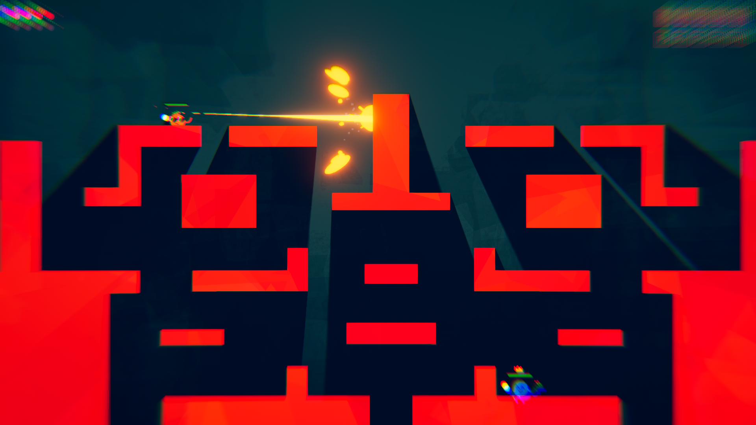
プレイヤーの挙動
移動方法は銃の反動のみ
銃の挙動
チャージで威力が変動するエネルギー銃
💦
撃ちすぎると空砲に…
精密な移動
よわよわ攻撃
そこそこの移動
まあまあな攻撃
大胆な移動
圧倒的超火力

Slide 5
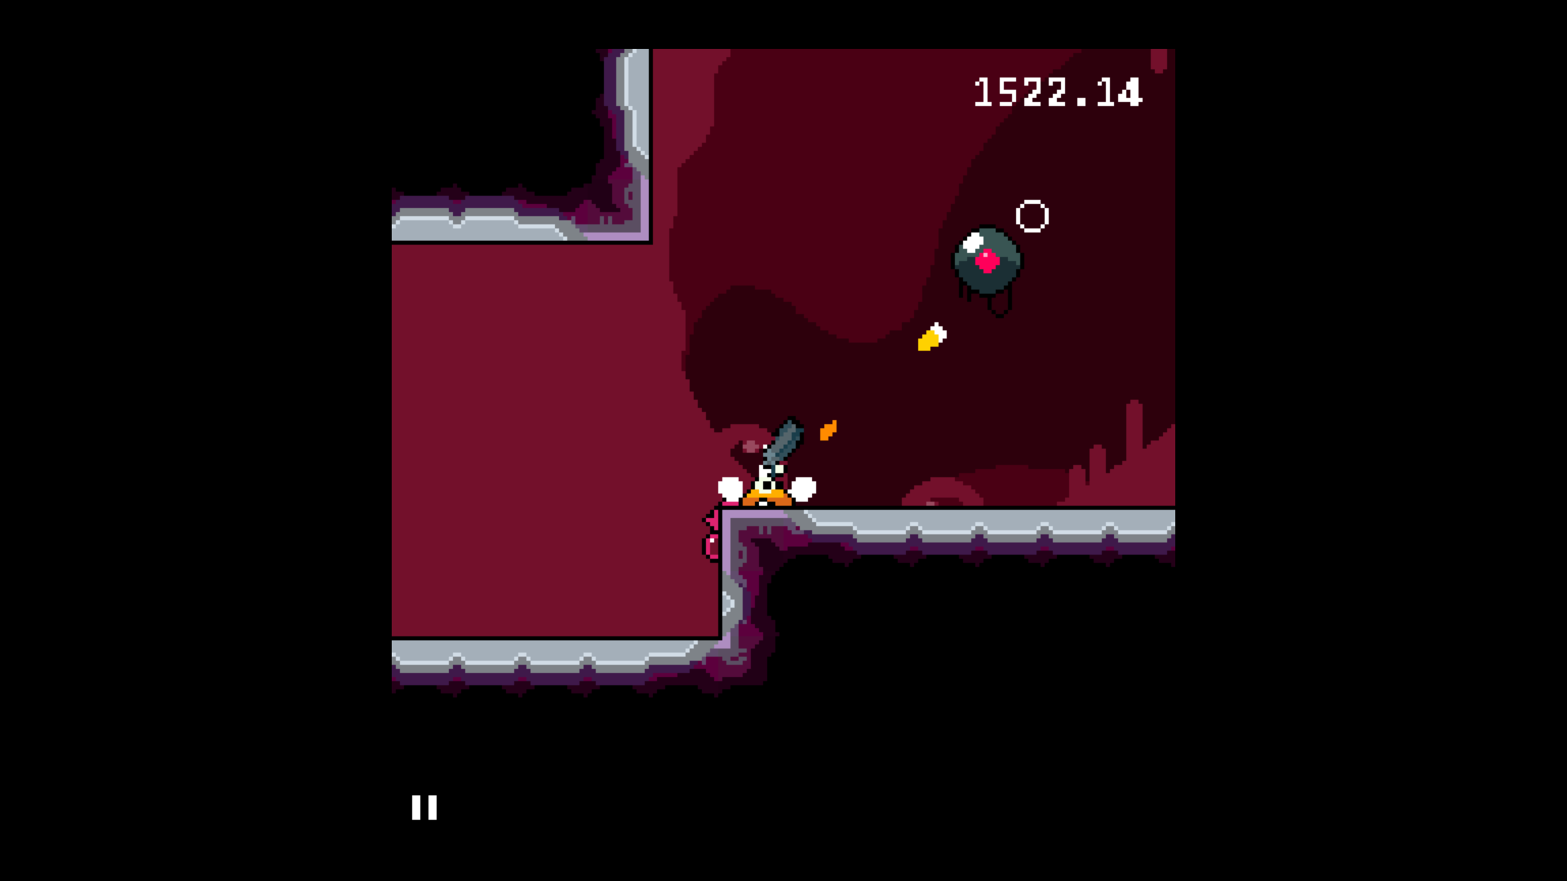
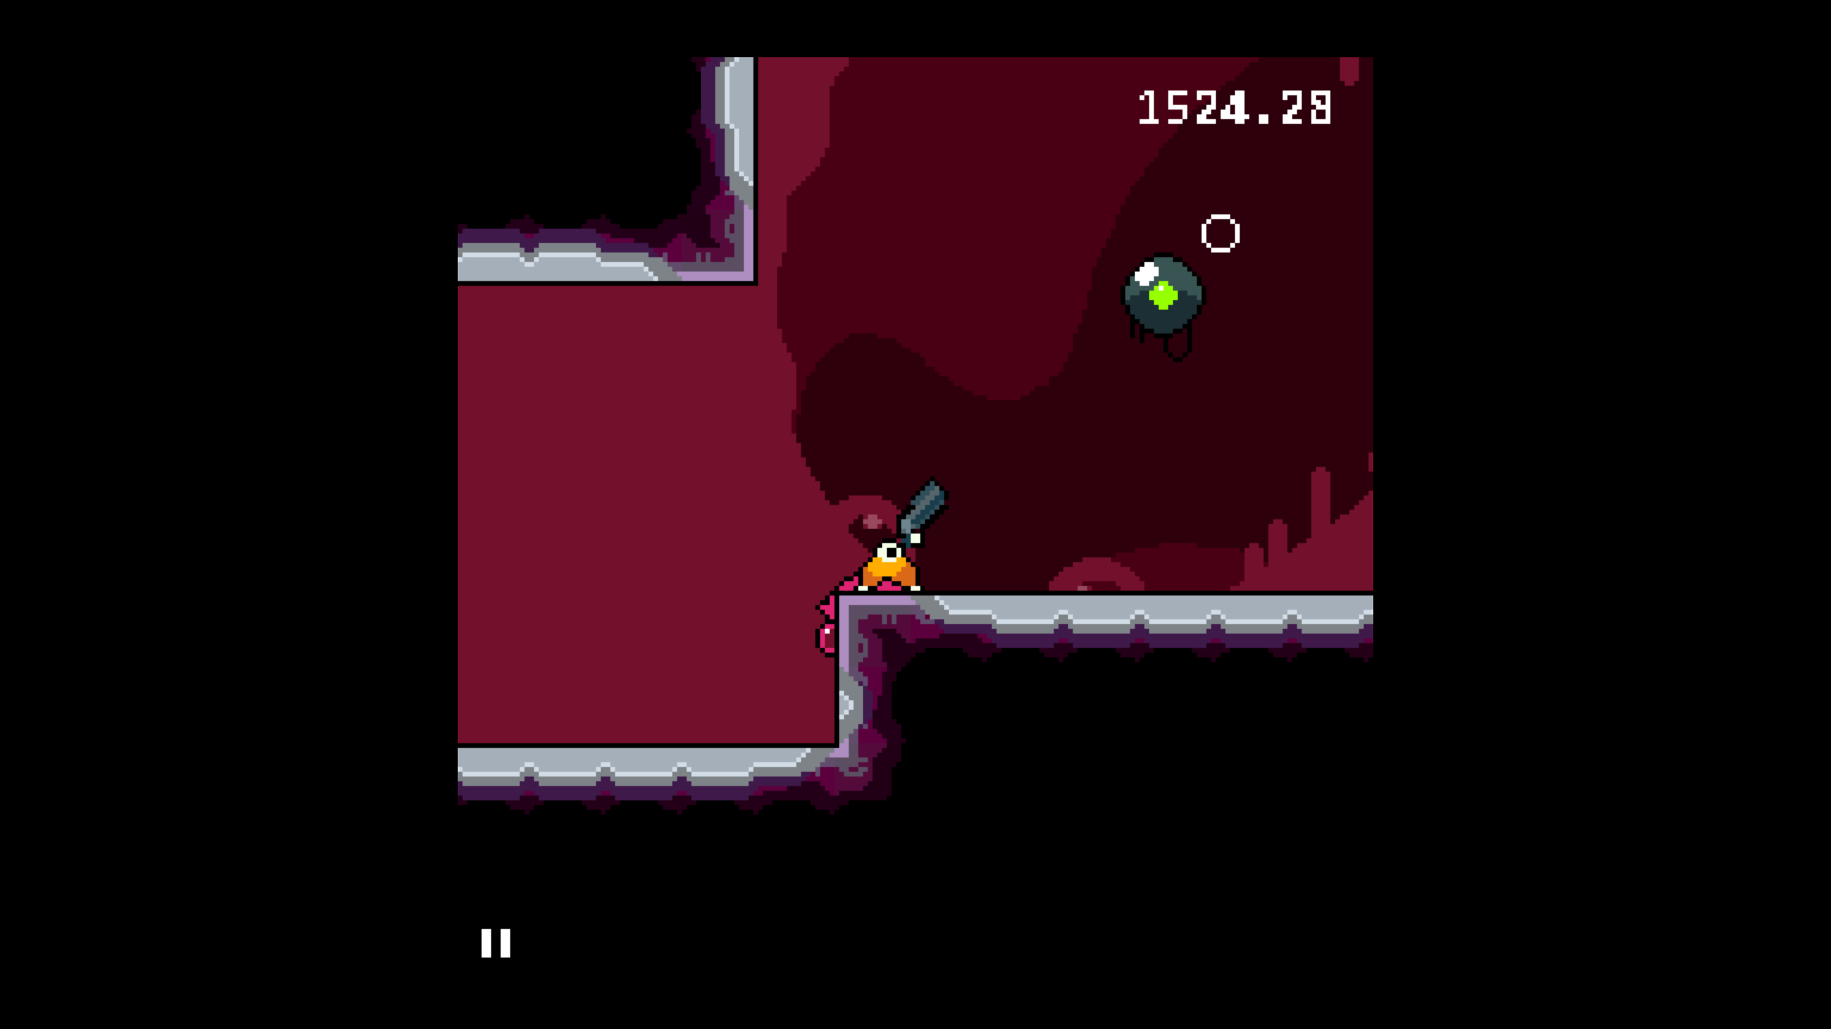
ステージの挙動
スイッチ

Slide 6
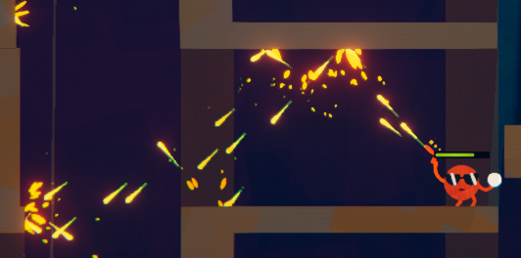
ステージの挙動
スイッチ
反射壁

Slide 7
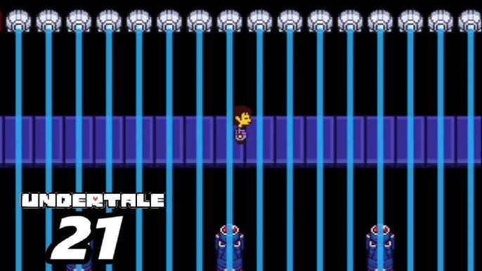
ステージの挙動
スイッチ
反射壁
レーザー

Slide 8
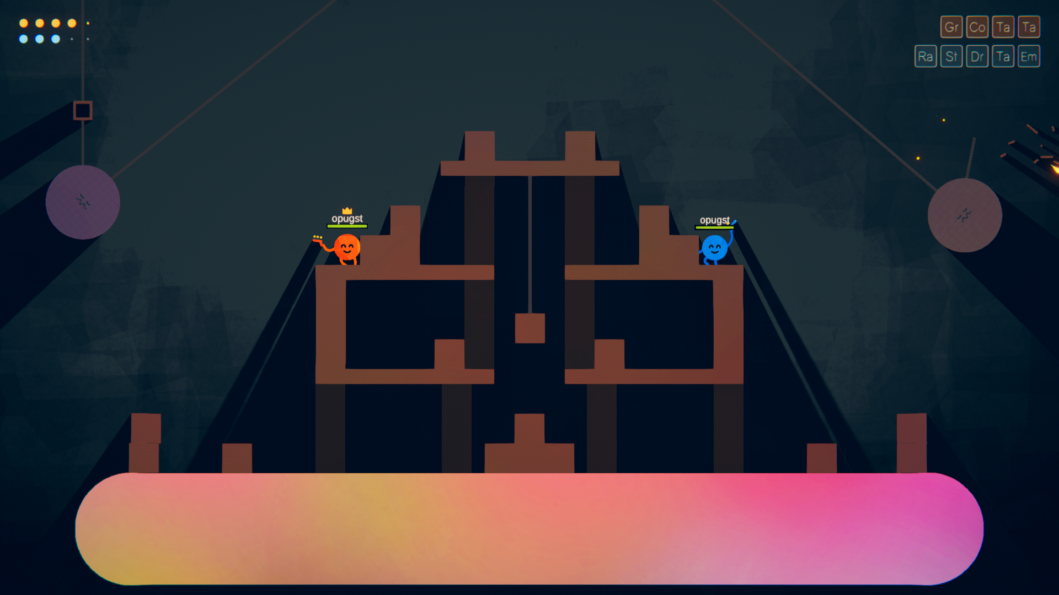
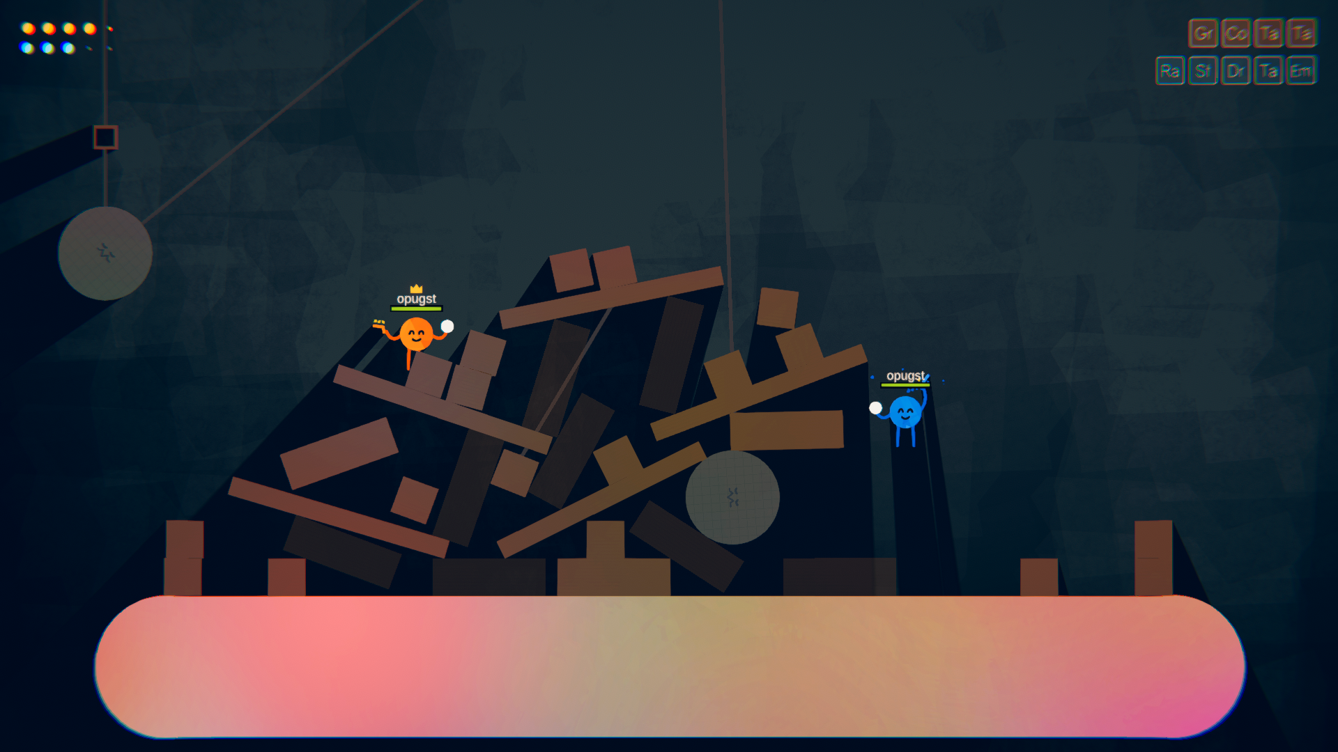


ステージの挙動
スイッチ
振り子鉄球
反射壁
レーザー

Slide 9
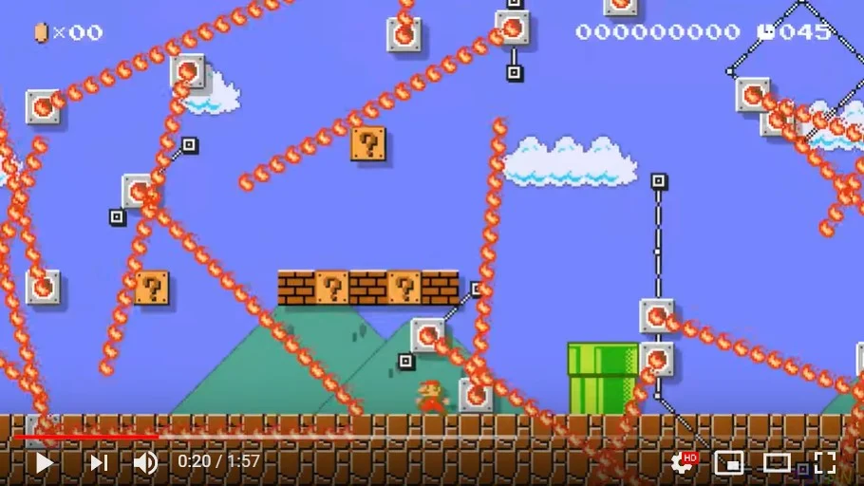
ステージの挙動
スイッチ
ファイアバー
振り子鉄球
反射壁
レーザー

Slide 10
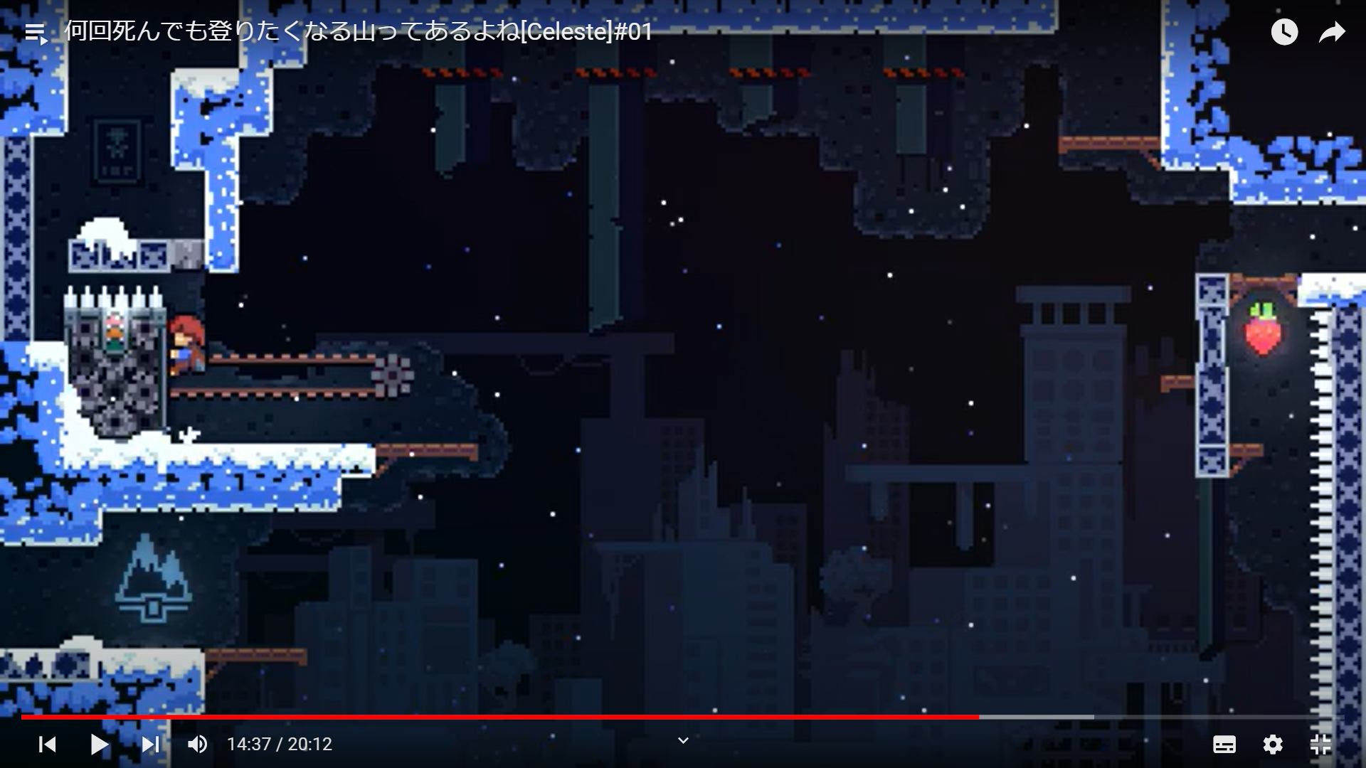
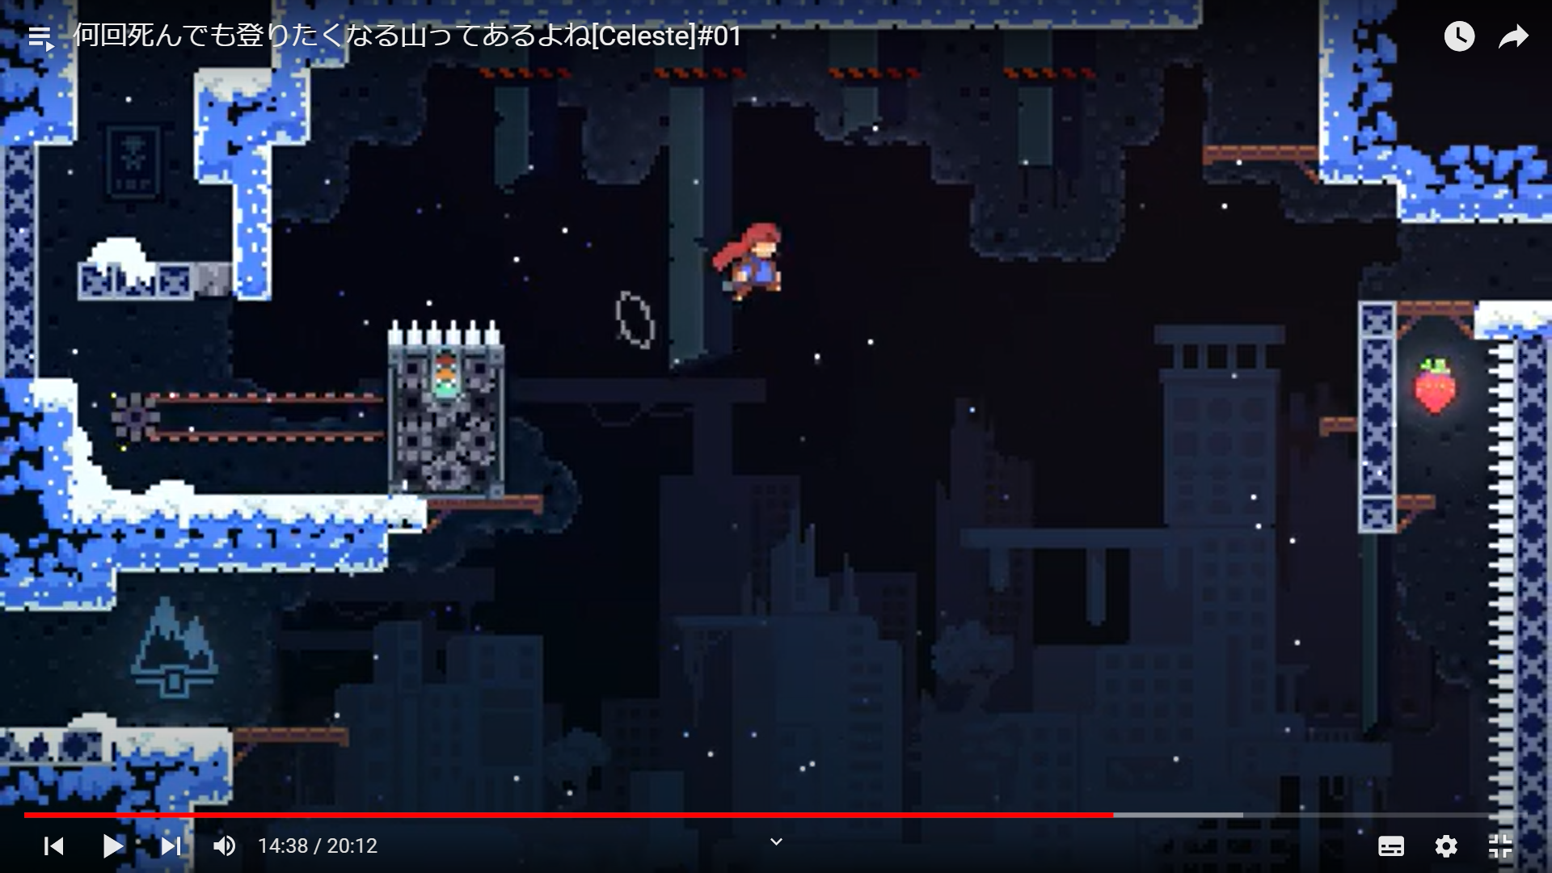
ステージの挙動
ファイアバー
スイッチ
動く壁
振り子鉄球
反射壁
レーザー

Slide 11
ステージの挙動
ファイアバー
スイッチ
振り子鉄球
動く壁
反射壁
レーザー

Slide 12
ステージの挙動
ファイアバー
スイッチ
直感的なギミックで
パズルアクション
要素も強調
振り子鉄球
動く壁
反射壁
レーザー

Slide 13
現代風アレンジ
クリア条件：脱出
反動移動 ：調整
ギミックてんこ盛り
2Dアクションパズルシューティング

